Slide 1
금융회사 보안 VS 편의 분석 V1.2
( 미래, 핀테크, 보안, 편의, 입증책임, 사회 )
2017.6.4
Jason, Min

Slide 2
□ 금융보안 정책방향 관련 이슈
- 현재 사고 발생시 보편적 보안수준 제공여부가 관건이 됨
사고⇒언론이슈 ⇒ 법제도&금융감독 ⇒ 보안강화 ⇒ 이용자불편
- 문제점
이용자 : 제도에 의한 필수설치 불편 vs 악성코드 침해는 누구의 책임?
제공자 : 인증관련 이슈는 고객과 (금융)회사 모두에게 과금 中
(법인/개인인증서 발급비용, 공인인증서 검증비용 등)
※ 과거에 약 10년 이상 작동되고 있는 상황, 지금 제도변경되어도 실 서비스반영은 약간 시간이 걸릴 것
불편함 주장 – 제품의 완성도, 업계 內 기능 협의 부족 등
사고 時 보상 요구 – PC 내 악성코드 침해 된 경우

Slide 3
□ 금융보안 정책방향 제언
- 규제제거 : 서비스제공자와 이용자간 계약에 의해 보안서비스
제공가능하도록 감독기능 제외 필요
사고⇒언론이슈 ⇒ 법제도&금융감독 ⇒ 보안강화 ⇒ 이용자불편
- 문제점 보완
제공자 : 법인/개인인증서 발급비용 현실화
보안편의 균형보도 필요
이중 규제 제거 필요
제품의 완성도, 업계 內 협의 강화
보안기능은
이용자의 선택으로
이용가능 하도록
※ 편의선택 고객 : 보안프로그램 무설치
이용가능 (고객책임 下 이용)
⇒ 추가인증, FDS, 브라우저지정 등 강화
기본 보안기능 선택 고객 : 기존과 동일
※ 업체 간 자발적 협의 강화

Slide 4
□ 금융보안 정책방향 제언
- 보안강화 : 거래연동 OTP 앱, 공인인증서 이용현황 알림 앱 제공 필요
- 보안 변화 : 공인인증서가 아닌 FIDO 개인키 이용, FDS,
Browser 지정(Finger Print) 등 다양한 인증강화 방안 적용
- 해외비교 : 해외의 금융회사의 실시간 및 이체거래PC이용 비율을
보면 국내와는 상이함
- (기타) 보안전문가 의견 인용 :
O. 서비스 품질 & PC 클라이언트 시장 축소 & Threat Modeling 부재
https://medium.com/@jeongwookoh/액티브엑스-논란-무엇이-잘못-되었나-15275ffa6c0d
□ 결론 : 서비스제공자의 리스크 모델링에 의해 스스로 판단 운영 필요
※ 배상책임 강화움직임은 핀테크, IT기업의 금융서비스 대응에 역행하는 것임

Slide 5
※ Windows PC, IE 이용자 기준
[참고] 금융보안 RISK 기술적 분석 – PC의 침해 시 보호수준
 | AS-WAS(ActiveX) | AS-IS(EXE) | TO-BE(무설치-가상키패드) | 비고
모듈 제공강도 | 바이너리 수준 |  | 스크립트 수준 (바이너리 수준 에뮬 가능성)
보안강도 - 개념적 | 강함 (바이너리& IE와 JS를 통한 실행연결) | 강함 (바이너리& IE와 직접적 연결 없음) | 스크립트에 대한 보호(난독화, 무결성, 암호화 등) 기술 수준에 의존
문제점1 – 설치 | ActiveX 설치 유도 | EXE 설치유도 | 없음
문제점2 - 실행 | HTML 코드로 자동실행 (타 사이트에서 실행가능) | HTML 코드 자동실행불가 기 실행된 서비스로 동작 | 서버에서 매번 내려받음 (Challenge 값 설계 필요)
실행방식 이슈 | 필요시에만 동작 | 항상동작(추가 방어 가능) 다수의 보안프로그램 설치 및 불필요 리소스 사용 | 필요시에만 동작
문제점2 - 방해 | 침해 시, 실행제어 또는 Proxy형태 악용 가능 | 침해 시, 실행제어 또는 Proxy형태 악용 가능 | 일반적으로 바이너리 보다 약하며 동적 코드 제공설계가 매우 중요함
문제점3 - 완성도 | 시큐어코딩문제 영향도 매우 큼 | 시큐어코딩문제 영향도 중간정도 | 악성코드 전파용도 악용 불가
위협시나리오 | 취약점 존재 AX 악용(전파) 실행제어, 메모리 해킹 UX덮어쓰기를 통한 정보탈취 보안프로그램간 상호인증 취약 | 취약점 존재 EXE 악용 실행제어, 메모리 해킹 UX덮어쓰기를 통한 정보탈취 등 보안프로그램간 상호인증 취약 | 취약점 존재 EXE 악용 실행제어, 메모리 해킹 UX덮어쓰기를 통한 정보탈취 등 보안프로그램간 상호인증 취약
보안효과 | 일반적 키로거 악성코드 방어 다양한 브라우저 지원가능 (IE ONLY) | 일반적 키로거 악성코드 방어 다양한 브라우저 지원가능 | 일반적 키로거 악성코드 방어 다양한 브라우저 지원가능
결론 | 과거 기본보안모델 | 향상된 보안기능 지원 | 이용여부 선택권 & 브라우저 지정 제공 검토 필요 | 1회성 정보(OTP로 이체시 권한 보호

Slide 6
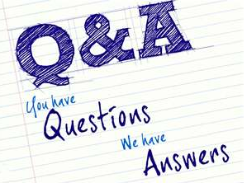
“만약 당신이 미래를 꿈꾸지 않거나 지금 기술개선을 위해 노력하지
않는다면 그건 곧 낙오되고 있는 것이나 마찬가지 입니다.”
그윈 쇼트웰(Gwynne Shtwell, SpaceX CEO, COO)

Slide 7
[참고] PC 타행이체 시 관련 정보 조사 (진행중)
 | 미국 | 캐나다 | 영국 | 일본 | 한국
설명 | 아직도 수표로 써서 우편으로 보내는 경우 많음 |  |  | 4회/일 (등록 안 된 타행+타인 계좌로의 경우)
거래통계
1회 이체가능금액 | $6,000~10,000
1일 이체가능금액 |  |  | 1만파운드 | 50만앤(Citybank) 1천만엔/일(미쯔비시도쿄UFJ) '사전등록된 송금계좌:2000만엔/미등록계좌:500만엔(미즈호) | 5억/일 (OTP를 사용하는 보안 1등급의 경우)
이체소요일 | 1~3일 | 2일 |  | 당일(15시이후는 익일)
이체수수료 | $10~15 | $1.5~5 |  | 200~300엔.
통장개설/온라인 가입 절차
이체방식 |  |  |  | SSL, 보안카드, 가상키패드 | 공인인증서 발급/설치 - 이체비밀번호 - (해외출국자 혹은 ARS인증) - OTP 비밀번호 - 공인인증서 비밀번호
피싱파밍
메모리해킹
PC/모바일 비중

Slide 8
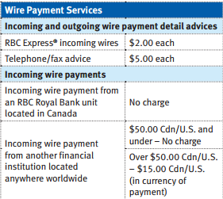
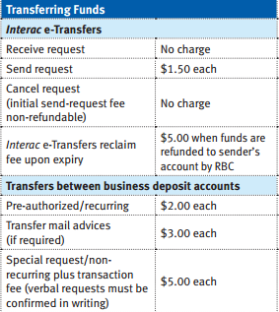
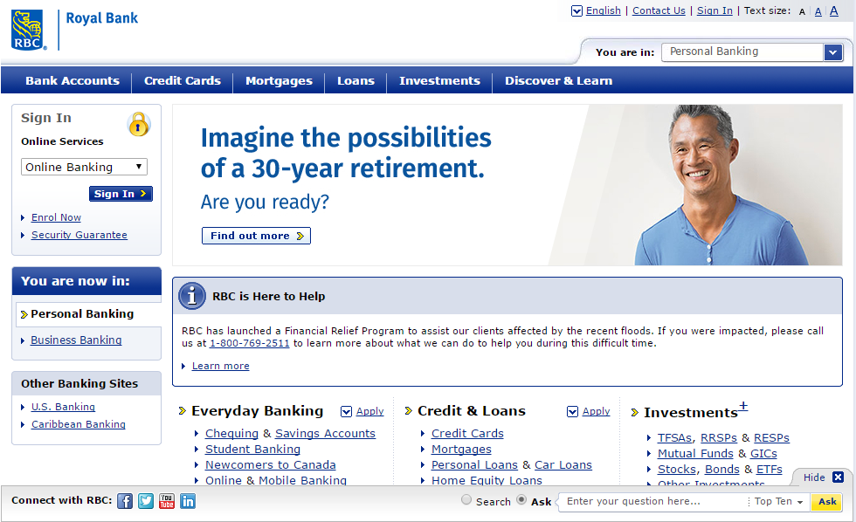
[참고] 캐나다 RBC, http://www.rbcroyalbank.com/personal.html
Interac e-Transfers
http://www.rbcroyalbank.com/business/pdf/services_fees.pdf

Slide 9
[참고] 캐나다
(2009) 한국처럼 은행공동 전산망의 개념이 없는 관계로 캐나다 메이저 5개 은행간에만 이메일을 이용한 계좌이체가 가능합 보내는 사람이나 받는 사람 모두 5개 은행중에 1개에 각각 자신의 계좌가 잇어야 하고 수수료는 금액에 상관없이 건당 1.5불입니다. 그리고 실시간이 아니라 시간이 좀 소요되기는 하나 당일 송금을 하여 받을 수 잇다는 메리트가 있습니다. 5개 은행은 TD, CIBC, RBC, 몬트리올 뱅크 등
중소 은행간에 송금은 말씀하신것 과 같이 check를 발행하여 우편 송달하는 것이 일반적

Slide 10
[참고] 영국 은행
http://www.timesonline.co.uk/tol/money/consumer_affairs/article742813.ece
[참고] 구글월넷 이체 (수수료 무료), Chase QuikPay
http://egloos.zum.com/dgtgrade/v/1893279

Slide 11
[세미나 분석]
□ 제목 : 전자금융 관련 금융회사의 배상책임 확대에 관한 세미나
⇒ 금융회사 배상책임 확대가 필요하다는 것을 기 확정함
근거 적정성 분석 : 거래의 안전성 확보와 소비자 보호 측면
□ 일시/장소 : '17.5.29.(월) 15:00~17:30 / 은행회관 국제회의실(2F)
□ 주최 : 한국금융연구원
배상책임 고민해야 하는 이유는? 현 제도 적정성 고찰
- 현 제도 : 이용자 수, 평균이체금액, 이체소요시간, 법제도&감독규정 확인, 보안에 따른 불편함 등
추가정보 확인 필요함
- 제도에 의한 결과(현상) : 피해가 있음(과다여부는 데이터 확인필요), 불편함(통계 확인 필요)
- 적정성 분석 요소 : 선형회귀분석을 통한 적정성여부 확인
- 해외 사례 확인 – 비교조사 필수
분석 필요 키워드 :
전자금융사고 발생 – 원인, 피해규모, 입증주체, 배상판결, 편의성
사고원인 : PC해킹, 모바일해킹, 사기, 금융회사 해킹, 인증기관 해킹
원인 - 거래의 안전성 확보 vs 소비자 보호 측면
편의성 – ActiveX 등 불편함 논의
국내 금융사의 발전 제고, PC/모바일 등 접근기기 비율 확인(모바일로 전환중)
http://m.fsc.go.kr/01Sub/001Sub/bodoData.do?FLAG=VIEW&CPAGE=1&NUM=31894

Slide 12
[김학균 위원 축사내용 중]
국가별 전자금융거래규모 대비 사고, 편의기능 등 - 한국 2016년에는 135조원
금융계좌 계정 생성수(인구대비) - 비대면 실명확인 허용(’15.12월) 이후 총 74만개의 비대면 계좌
’07년 제정된 전자금융거래법 - 전자금융사고 발생시 금융회사가 과실이 없더라고 배상책임을 부담하는무과실책임주의도입
해킹 등의 금융사고 발생시
이용자의 중대한 과실이 없으면 금융회사가 배상책임을 지도록 하여 소비자를 보다 두텁게 보호하고자 하는 취지
다만, 소비자의 고의·중과실이 있는 경우에는 소비자가 책임의 일부 또는 전부를 부담하도록 하여 금융회사와 소비자간 합리적으로 책임을 배분
이러한 책임 배분이 과연 합리적인 것인지, 소비자 보호를 더 강화해야 하는지.
A. 손해배상의 대상이 되는 전자금융사고의 유형*을 열거하는 방식을
취하고 있습니다. * ① 접근매체(공인인증서 등) 위․변조 사고, ② 거래지시의 전자적 전송이나 처리과정상의 사고, ③ 해킹 등으로 인한 사고
법에 열거되지 않은 새로운 유형의 사고로 피해를 입는 경우에는 배상을 받기 어려운 구조

Slide 13
[김학균 위원 축사내용 중]
B. 판례의 태도가 소비자의 고의·중과실을 폭넓게 인정
C. 접근매체 분실․도난의 경우에는 금융회사 통지 전 발생한 손해에 대해 소비자가 책임을 지도록 하고
있어 소비자 보호범위를 더욱 축소
전문지식을 갖추지 못한 소비자가 법에 열거된 금융사고로 피해입었음을 입증해야 하고,
어렵게 이를 입증하였다 하더라도 고의·중과실 여부를 판단 받아야 하는 상황에서
소비자 보호라는 당초 취지는 제대로 발휘되기 어려운 한계가 있는 것

Slide 14
[고찰]
배경 : 전문지식이 없는 소비자 & 사고 발생시 공적 조사(사이버수사)가 어려운 상황
금융회사 대응 : 금융회사의 책임범위에 속한 대응을 하기 위해 이용자단 보안프로그램 제공 필요
모바일로 이용기기가 전환되는 시점에 어느 정도의 변화가 필요할까?
세미나 발표자료 검토결과 : 현황통계 및 결과예측 내용이 없음
PC vs MOBILE
Responsibility(Security) vs Comfortable(Compatibility)
[결론]
1. PC : 여전히 문제발생, 취약점, 호환성(멀티브라우저, ActiveX 등)
- 이용자 선택에 의해 편리한 이용 가능하도록 허용(전문지식 보유 이용자)
ActiveX, EXE등 프로그램 기반 보안이 아닌 웹 브라우저만으로 서비스 제공가능하도록 !
- (시뮬레이션)금융회사 사고/입증 책임강화 시
⇒ 핀테크 시대에 경쟁력 감소, 보안강화로 인한 이용자 불편함 지속 예상
ActiveX 를 이용할지 아니면 책임을 현수준 유지 할 것인지 선 판단 필요
※ 웹브라우저에서 공인인증서와 유사한 기능을 ActiveX 없이 제공할 필요
2. 모바일 : 이슈 없음
- 공인인증서 탈취문제 해결을 위해 앱내 저장하도록 변경필요
3. 기타 : 입증책임은 민사소송 시 공공영역 역할(사이버수사대, 수사권한 관련)
4. 금융회사와 개인간 계약에 따른 선택으로 보고, 서비스 제공사의 보안/편의 정보 통계를 제공할 필요는 있음

Slide 15
감사합니다
(facebook.com/sangshik, mikado22001@yahoo.co.kr)

